Slide 1
STM32F407
GPIO应用
www.gec-edu.org

Slide 2
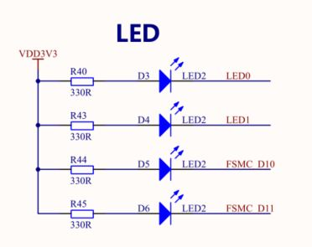
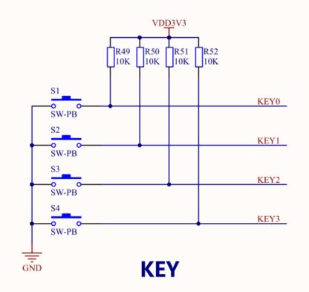
GPIO
GPIO输出 GPIO输入

Slide 3
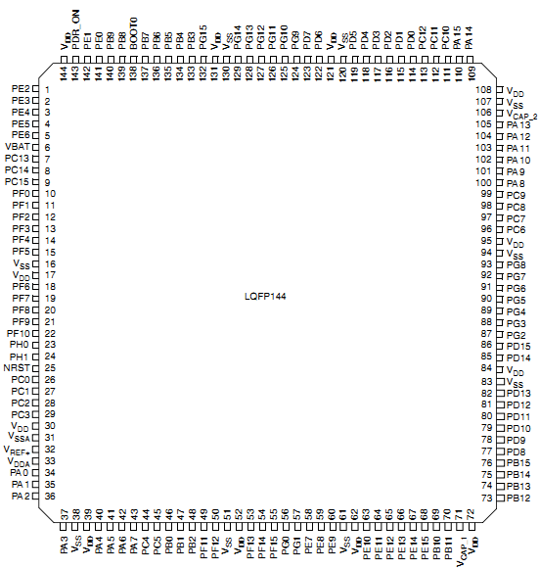
STM32引脚说明
STM32F407ZGT6
- 一共有7组IO口
- 每组IO口有16个IO引脚
- 一共16X7=112个IO引脚
外加2个PH0和PH1
一共114个IO口引脚

Slide 4
GPIO的介绍
每组通用 I/O 端口包括：
4 个 32 位配置寄存器（GPIOx_MODER、GPIOx_OTYPER、GPIOx_OSPEEDR 和 GPIOx_PUPDR）。
2 个 32 位数据寄存器（GPIOx_IDR 和 GPIOx_ODR）。
1 个 32 位置位/复位寄存器 (GPIOx_BSRR)、
1 个 32 位锁定寄存器(GPIOx_LCKR)
2 个 32 位复用功能选择寄存器（GPIOx_AFRH 和 GPIOx_AFRL）。

Slide 5
GPIO主要特性
受控 I/O 多达 16 个
输出状态：推挽或开漏 + 上拉/下拉
从输出数据寄存器 (GPIOx_ODR) 或外设（复用功能输出）输出数据
可为每个 I/O 选择不同的速度
输入状态：浮空、上拉/下拉、模拟
将数据输入到输入数据寄存器 (GPIOx_IDR) 或外设（复用功能输入）
置位和复位寄存器 (GPIOx_BSRR)，对 GPIOx_ODR 具有按位写权限
锁定机制 (GPIOx_LCKR)，可冻结 I/O 配置
模拟功能
复用功能输入/输出选择寄存器（一个 I/O 最多可具有 16 个复用功能）
快速翻转，每次翻转最快只需要两个时钟周期
引脚复用非常灵活，允许将 I/O 引脚用作 GPIO 或多种外设功能中的一种

Slide 6
GPIO工作方式
4种输入模式
  浮空输入
  上拉输入
  下拉输入
  模拟输入
4种输出模式
  开漏输出（带上拉或者下拉）
  开漏复用功能（带上拉或者下拉）
  推挽式输出（带上拉或者下拉）
  推挽复用功能（带上拉或者下拉）
4种最大输出速度
  2MHZ
  25MHZ
  50MHZ
  100MHZ

Slide 7
GPIO工作方式
4种输入模式
  浮空输入
    浮空（floating）就是逻辑器件的输入引脚即不接高电平，也不接低电平。IO引脚的状态完全由外部输入所决定的，这时CPU能够通过读数据的操作知道IO的电平状态。
  上拉输入
    该引脚被设置为上拉输入时，引脚悬空的状态下，CPU读取到的电平状态为高电平，唯有当被外部输入信号下拉时，CPU读取的电平为低电平。
  下拉输入
    该引脚被设置为下拉输入时，引脚悬空的状态下，CPU读取到的电平状态为低电平，唯有当被外部输入信号上拉时，CPU读取的电平为高电平。
  模拟输入
    改引脚被设置为模拟输入时，能够获取外部的模拟信号，通过ADC转换为数字量，如变化的电压值。

Slide 8
GPIO工作方式
4种输出模式
  开漏输出
    引脚开漏输出时，只可以输出强低电平，高电平得靠外部电阻拉高。若芯片外部上拉时，引脚写1时输出电压会拉到上拉电阻的电源电压。适合做电流型的驱动，利用了外部电路的驱动能力，减少芯片的内部驱动压力（吸收电流一般为20mA内），同时也能实现“线与功能”。
  开漏复用输出
    输出缓冲器受外设的信号驱动的开漏输出模式。
  推挽输出
    当引脚被设置为推挽输出时，能够配合内部上下电阻，可以输出强高低电平，用于连接数字器件。
  推挽复用输出
    输出缓冲器受外设的信号驱动的推挽输出模式。
  注意：4种输出模式，对输入数据寄存器的读访问都可获取 I/O 状态

Slide 9
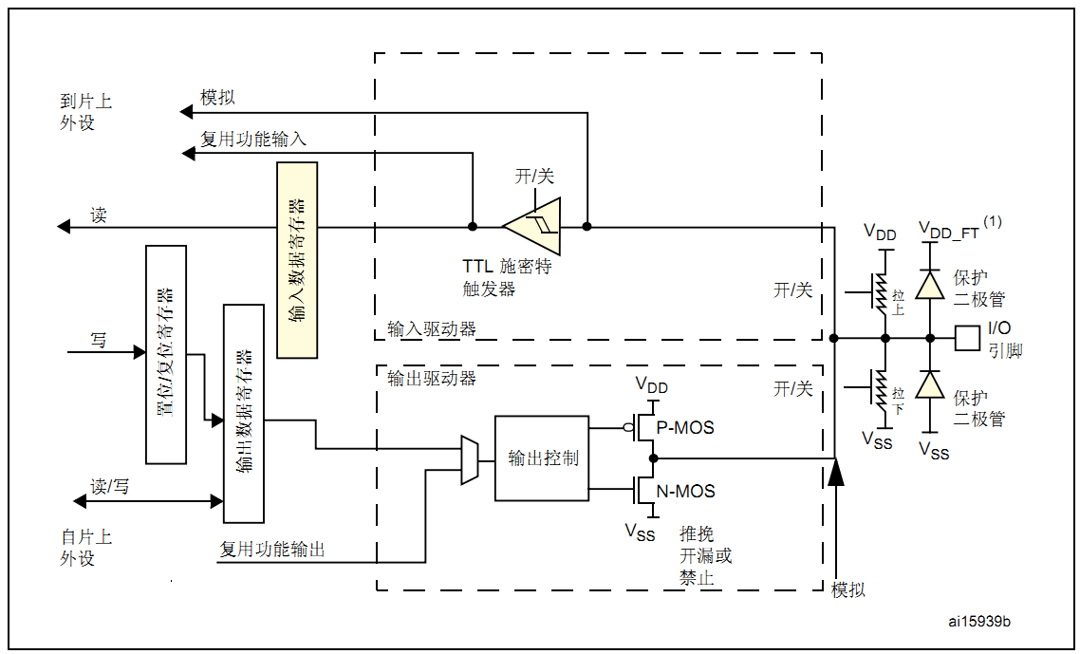
GPIO基本结构
FT:5V容忍

Slide 10
GPIO的输入浮空模式

Slide 11
GPIO的输入上拉模式

Slide 12
GPIO的输入下拉模式

Slide 13
GPIO的模拟输入模式

Slide 14
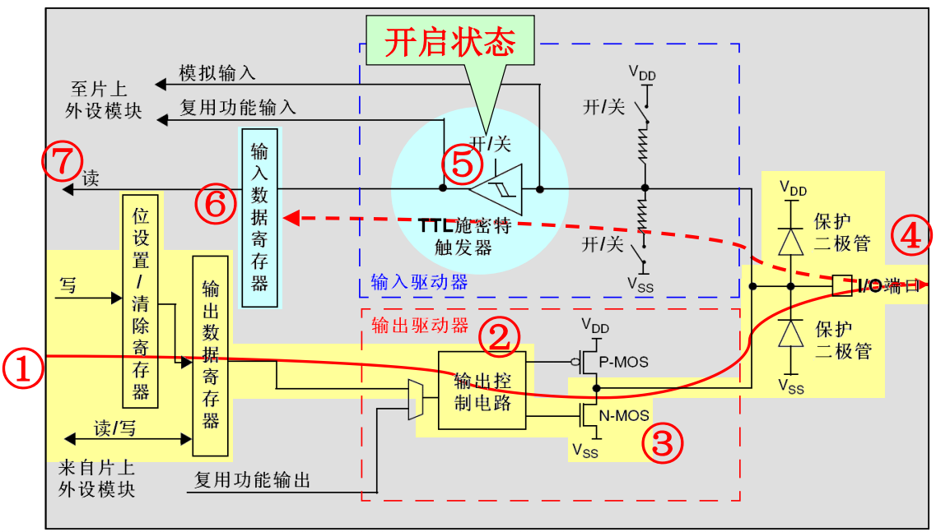
GPIO的开漏输出模式
移动到

Slide 15
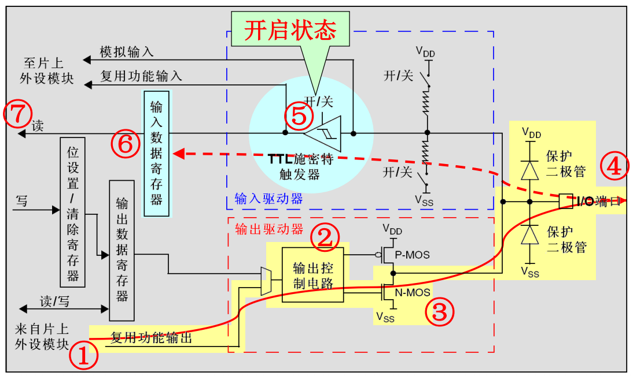
GPIO的开漏复用输出模式
移动到

Slide 16
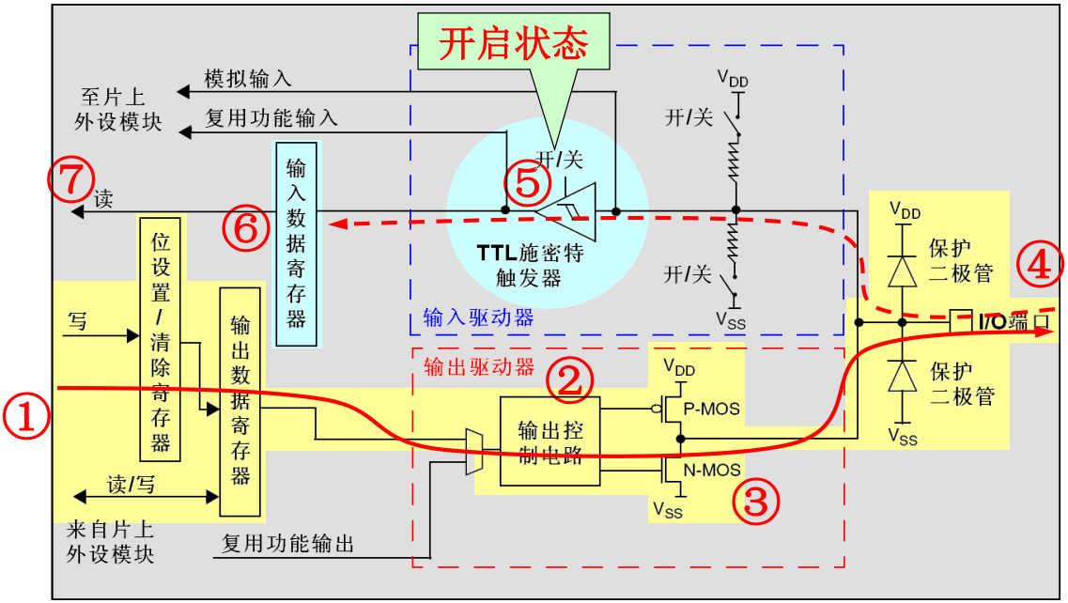
GPIO的推挽输出模式
移动到

Slide 17
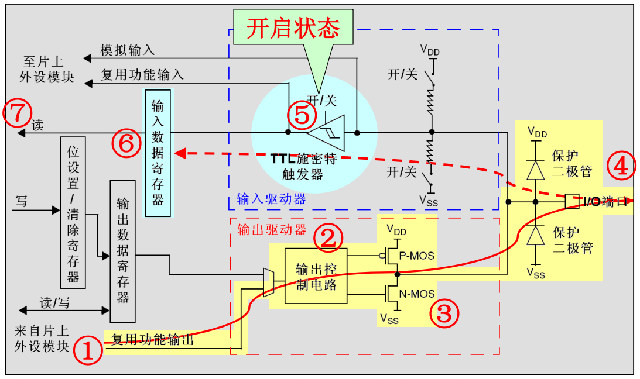
GPIO的推挽复用输出模式
移动到

Slide 18
GPIO的工作模式
上电复位后，GPIO默认为浮空状态，部分特殊功能引脚为特定状态。
复位后，调试引脚处于复用功能上拉/下拉状态：
● PA15：JTDI 处于上拉状态
● PA14：JTCK/SWCLK 处于下拉状态
● PA13：JTMS/SWDAT 处于下拉状态
● PB4：NJTRST 处于上拉状态
● PB3：JTDO 处于浮空状态
当引脚配置为输出后，写入到输出数据寄存器 (GPIOx_ODR) 的值将在 I/O 引脚上输出。可以在推挽模式下或开漏模式下使用输出驱动器（输出 0 时仅激活 N-MOS）。
输入数据寄存器 (GPIOx_IDR) 每隔 1 个 AHB1 时钟周期捕获一次 I/O 引脚的数据。
所有 GPIO 引脚都具有内部弱上拉及下拉电阻，可根据 GPIOx_PUPDR 寄存器中的值来打开/关闭。

Slide 19
GPIO的寄存器
每组GPIO端口的寄存器包括：
一个端口模式寄存器（GPIOx_MODER）
一个端口输出类型寄存器(GPIOx_OTYPER)
一个端口输出速度寄存器（GPIOx_OSPEEDR)
一个端口上拉下拉寄存器（GPIOx_PUPDR)
一个端口输入数据寄存器（GPIOx_IDR）
一个端口输出数据寄存器（GPIOx_ODR)
一个端口置位/复位寄存器（GPIOx_BSRR)
一个端口配置锁存寄存器（GPIOx_LCKR)
两个复位功能寄存器（低位GPIOx_AFRL & GPIOx_AFRH)
4个32位配置寄存器
4个32位配置寄存器
2个32位数据寄存器
2个32位数据寄存器
如果配置一个IO口需要2个位，那么刚好32位寄存器配置一组IO口16个IO口
如果配置一个IO口只需要1个位，一般高16位保留
BSRR寄存器32位分为低16位BSRRL和高16位BSRRH，BSRRL配置一组IO口的16个IO口的置位状态（1），BSRRH配置复位状态（0）。

Slide 20
GPIO的寄存器
每组IO口含下面10个寄存器。也就是10个寄存器，一共可以控制一组GPIO的16个IO口。
  一个端口模式寄存器（GPIOx_MODER）
  一个端口输出类型寄存器(GPIOx_OTYPER)
  一个端口输出速度寄存器（GPIOx_OSPEEDR)
  一个端口上拉下拉寄存器（GPIOx_PUPDR)
  一个端口输入数据寄存器（GPIOx_IDR）
  一个端口输出数据寄存器（GPIOx_ODR)
  一个端口置位/复位寄存器（GPIOx_BSRR)
  一个端口配置锁存寄存器（GPIOx_LCKR)
  两个复位功能寄存器（低位GPIOx_AFRL & GPIOx_AFRH)

Slide 21
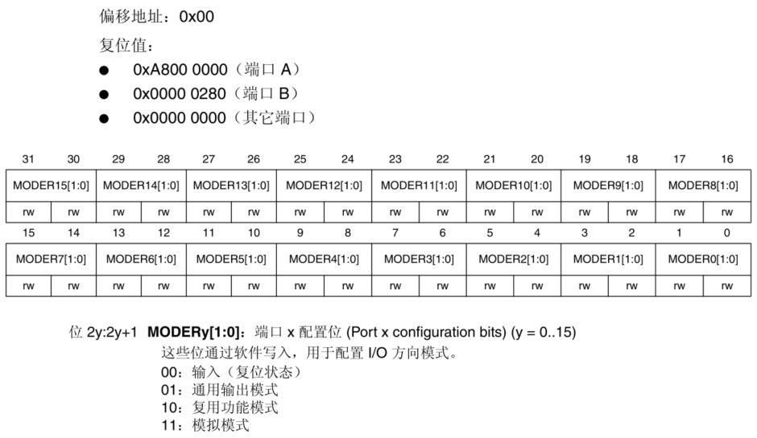
GPIO的寄存器
端口模式寄存器（GPIOx_MODER ）

Slide 22
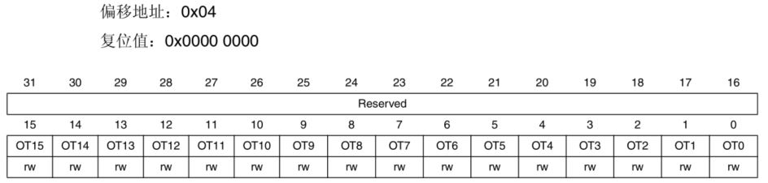
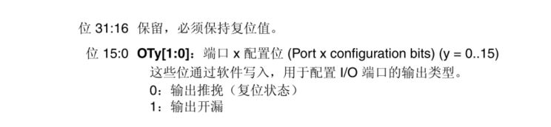
GPIO的寄存器
端口输出类型寄存器（GPIOx_OTYPER ）

Slide 23
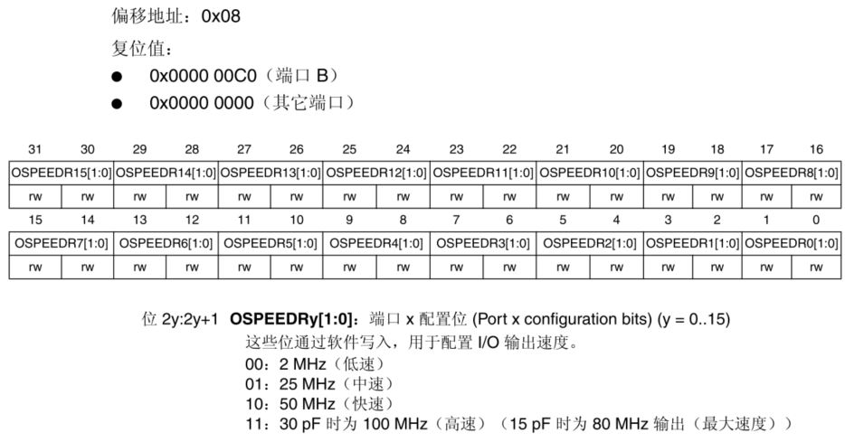
GPIO的寄存器
端口输出速度寄存器 (GPIOx_OSPEEDR)

Slide 24
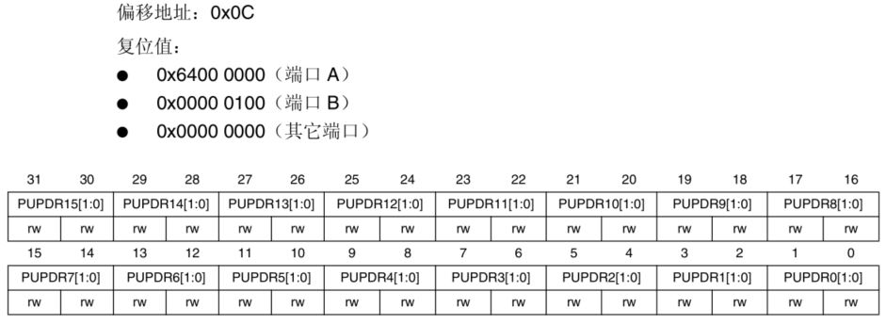
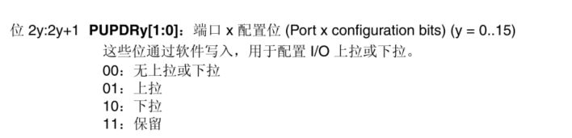
GPIO的寄存器
端口上拉/ 下拉寄存器 (GPIOx_PUPDR)

Slide 25
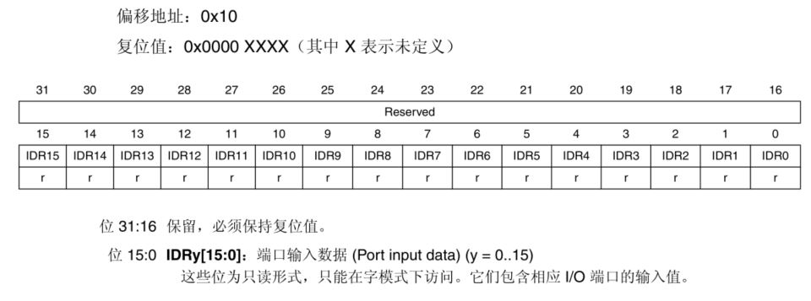
GPIO的寄存器
端口输入数据寄存器 (GPIOx_IDR)

Slide 26
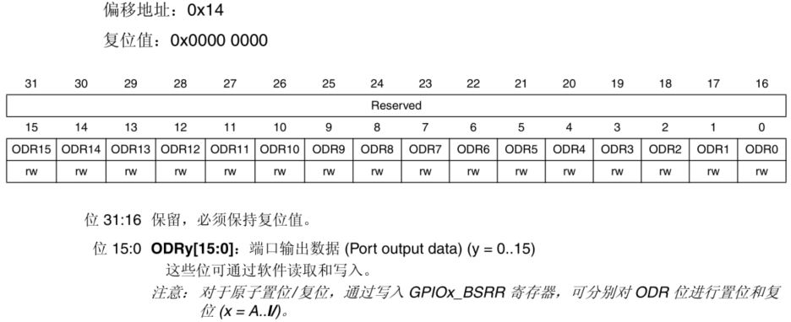
GPIO的寄存器
端口输出数据寄存器 (GPIOx_ODR)

Slide 27
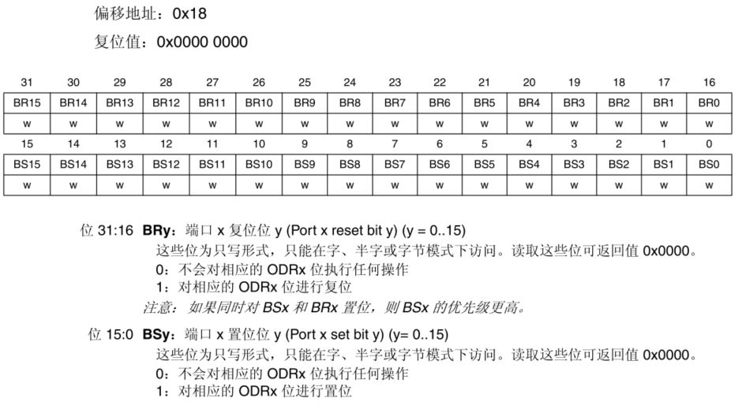
GPIO的寄存器
端口置位/ 复位寄存器 (GPIOx_BSRR)

Slide 28
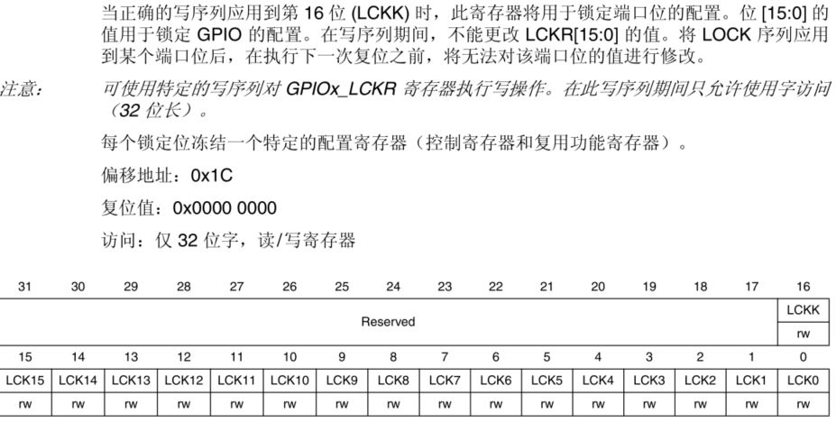
GPIO的寄存器
端口配置锁定寄存器 (GPIOx_LCKR)

Slide 29
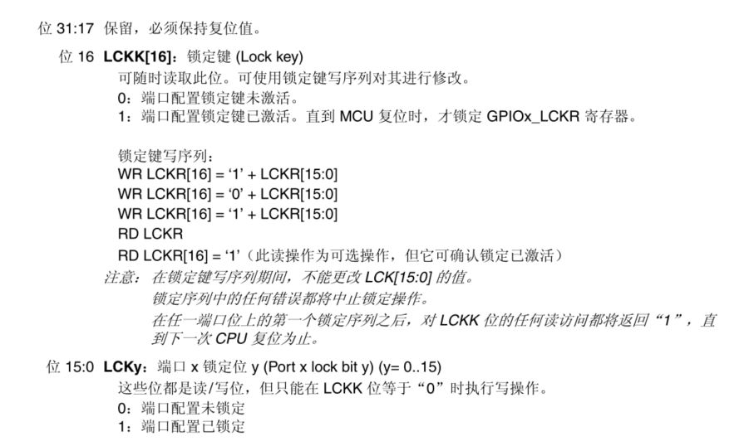
GPIO的寄存器

Slide 30
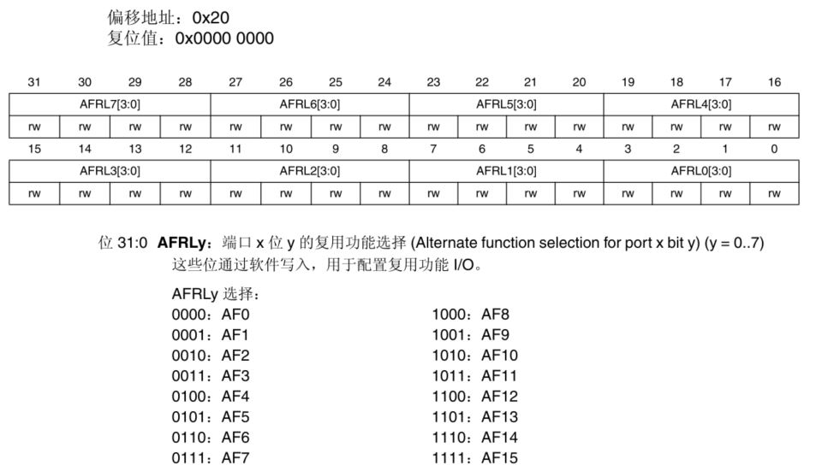
GPIO的寄存器
GPIO 复用功能低位寄存器 (GPIOx_AFRL)

Slide 31
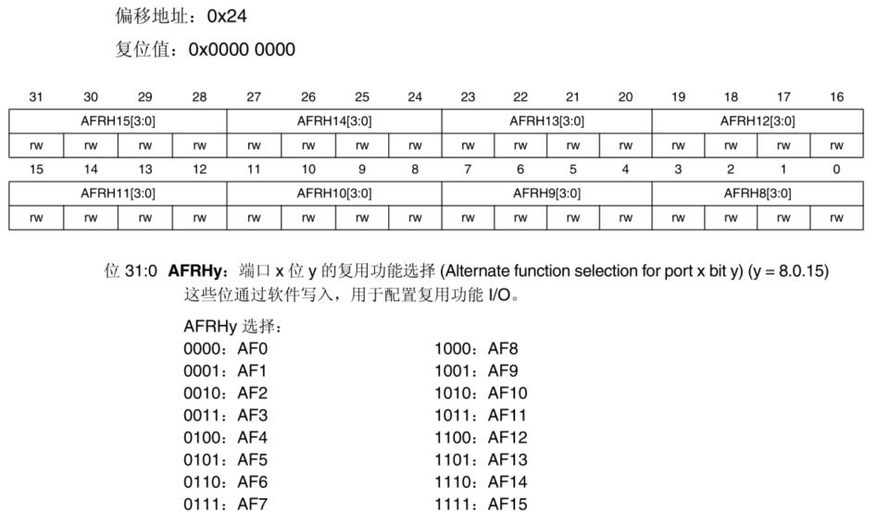
GPIO的寄存器
GPIO 复用功能高位寄存器 (GPIOx_AFRH)

Slide 32
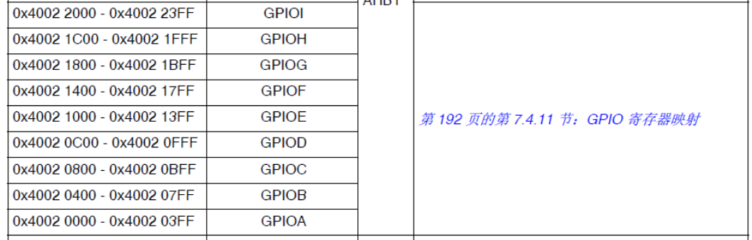
GPIO的寄存器的基地址

Slide 33
GPIO的输入控制配置
~1.定义一个GPIO的大结构体
GPIO_InitTypeDef GPIO_InitStructure;
~2.以F端口为例，使能GPIOF的时钟
RCC_AHB1PeriphClockCmd(RCC_AHB1Periph_GPIOF, ENABLE);
~3.选择当前配置的引脚为PF9
GPIO_InitStructure.GPIO_Pin = GPIO_Pin_9;
~4.设置PF9为输入模式
GPIO_InitStructure.GPIO_Mode = GPIO_Mode_IN;
~5.选择端口的PF端口的速度为100M,（最大值）
GPIO_InitStructure.GPIO_Speed = GPIO_Speed_100MHz;//100M
~6.选择当前PF9为上拉输入模式
GPIO_InitStructure.GPIO_PuPd = GPIO_PuPd_UP;
~7.把以上设置写入寄存器中
GPIO_Init(GPIOF, &GPIO_InitStructure);
8.读取PF9的输入值
pf9_bit = GPIO_ReadInputDataBit(GPIOF, GPIO_Pin_9); //读一个脚
pf_data = GPIO_ReadInputData(GPIOF); //读一组IO

Slide 34
GPIO的输入控制配置
1.读取整个GPIO端口的输入值
uint16_t GPIO_ReadOutputData(GPIO_TypeDef* GPIOx)
2. 读取具体GPIO引脚的输入值
uint8_t GPIO_ReadInputDataBit(GPIO_TypeDef* GPIOx, uint16_t GPIO_Pin)

Slide 35
GPIO的输出控制配置
1.定义一个GPIO的大结构体
GPIO_InitTypeDef GPIO_InitStructure;
2.以A端口为例，使能GPIOA的时钟
RCC_AHB1PeriphClockCmd(RCC_AHB1Periph_GPIOA, ENABLE);
3.选择当前配置的引脚为PA0
GPIO_InitStructure.GPIO_Pin = GPIO_Pin_0;
4.设置PA0为输出模式
GPIO_InitStructure.GPIO_Mode = GPIO_Mode_OUT;
5.设置PA0为输出推挽模式
GPIO_InitStructure.GPIO_OType = GPIO_OType_PP;
6.选择端口的PA端口的速度为50M,（4种方式）
GPIO_InitStructure.GPIO_Speed = GPIO_Speed_50MHz;//50M
7.把以上设置写入寄存器中
GPIO_Init(GPIOA, &GPIO_InitStructure);
8.PA1输出高电平
GPIO_WriteBit(GPIOA, GPIO_Pin_0, (BitAction)0x01);
/ GPIO_WriteBit(GPIOA, GPIO_Pin_0, Bit_SET);
/ GPIO_SetBits(GPIOA, GPIO_Pin_0);
9.PA1输出低电平
GPIO_WriteBit(GPIOA, GPIO_Pin_0, (BitAction)0x00);
/ GPIO_WriteBit(GPIOA, GPIO_Pin_0, Bit_RESET);
/ GPIO_ResetBits(GPIOA, GPIO_Pin_0);
10.读入输出端口状态
pa0_bit = GPIO_ReadOutputDataBit(GPIOA, GPIO_Pin_0);

Slide 36
GPIO的输出控制配置
1. 读取一个GPIO引脚的输出状态
uint8_t GPIO_ReadOutputDataBit(GPIO_TypeDef* GPIOx, uint16_t GPIO_Pin)
2. 读取一个GPIO端口组的输出状态
uint16_t GPIO_ReadOutputData(GPIO_TypeDef* GPIOx)
3. 设置一个GPIO引脚输出高电平
void GPIO_SetBits(GPIO_TypeDef* GPIOx, uint16_t GPIO_Pin)
4. 设置一个GPIO引脚输出低电平
void GPIO_ResetBits(GPIO_TypeDef* GPIOx, uint16_t GPIO_Pin)
5. 设置一个GPIO引脚的输出状态
void GPIO_WriteBit(GPIO_TypeDef* GPIOx, uint16_t GPIO_Pin, BitAction BitVal)
其中：BitVal参数的值为：Bit_RESET 或 Bit_SET
6. 翻转一个GPIO引脚的状态
void GPIO_ToggleBits(GPIO_TypeDef* GPIOx, uint16_t GPIO_Pin);
7. 设置一个GPIO组的输出状态
void GPIO_Write(GPIO_TypeDef* GPIOx, uint16_t PortVal);

Slide 37
Thank You !
www.gec-edu.org

